Slide 1
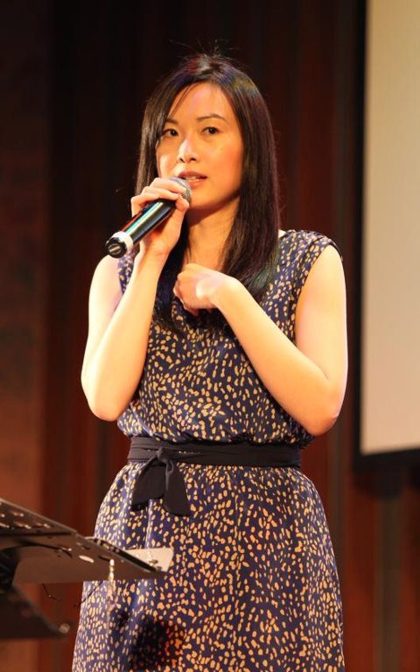
Wie man ein Zeugnis gibt
Dr Rick Griffith, Singapore Bible College
www.biblestudydownloads.com

Slide 2


“Predigt-Entwicklung”
vii
Einführung (1 min.)
Persönliches Zeugnis (2-3 min.)
Überzeugungsrede (2 min.)
Brief-Predigt (15 min.)
Erzählung-Predigt (15 min.)

Slide 3
Warum soll man ein Zeugnis geben?
16
Es ist einfach über sich selbst zu reden
Du bist der Experte
Es ist eine Chance zu erklären, was du gelernt hast
Die Leute mögen persönliche Geschichten
Du kannst den Herrn besser kennen lernen
Du kannst besser sehen, was Gott getan hat
Es ist eine Chance Gott groß zu machen
Es hilft Anderen dich besser zu verstehen
Niemand kann sagen, dass dein Zeugnis falsch ist

Slide 4
Zeugnis-Aufbau
16
Nach der Bekehrung:
Deine Gedanken
Deine Änderungen
Sei genau!
Bekehrung:
Dein Ereignis
Dein Glaube
Sei genau!
Vor der Bekehrung:
Deine Gedanken
Dein Handeln
Sei genau!
Bleibe beim
gleichen Thema!

Slide 5
Mein Zeugnis
19
Nach der Bekehrung:
Friede
Sicherheit
Liebe für die Menschen
Bekehrung:
Jugendtreffen
Jesus ist Gottes Geschenk
“Ich muss mich nicht mehr 'beweisen'"
Vor der Bekehrung:
Gute Werke
“Zuversichtlich"
Unsicher
Bleibe beim gleichen Thema: ‘Sicherheit’!

Slide 6
Black

Slide 7

Mehr Links: biblestudydownloads.com
Kostenlöse Präsentationen kann man herunterladen!
252 R6616
252 R6616

